Slide 1
Повторение изученного:
« Безударные гласные в корне слова»

Slide 2
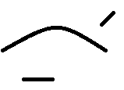
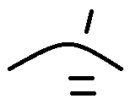
Игра №1 «Заморочки из бочки»
Схема:
П_ля
З_мля
Т_рговый
Пр_мой
Гр_чи
2) Гр_за
В_сна
Гр_бной
Р_бой
С_ды
3) Ст_лы
Л_сной
М_ря
Р_ды
В_аренье

Slide 3
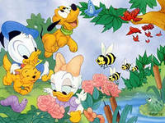
Игра №5 «Спешите видеть»

Slide 4
Спасибо за урок!!!

